Slide 1
витамины

Slide 3
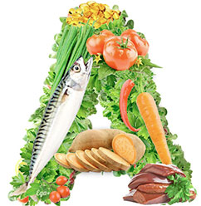
Витамин А - История открытия
Первые предпосылки к открытию Витамина А и последствий его недостаточности появились еще в 1819 году, когда французский физиолог и психолог Мажанди заметил, что собаки, получающие плохое питание, чаще получают язвы роговиц и имеют большую смертность.
В 1912 году британский биохимик Фредерик Гоуленд Хопкинс обнаружил в молоке неизвестные до тех пор вещества, которые не были похожи ни на жиры, ни на углеводы, ни на белки.
При более подробном исследовании, оказалось, что они способствовали росту лабораторных мышей. За свое открытия Хопкинс получил Нобелевскую премию в 1929 году. В 1917 Элмер Макколлум, Лафаетт Мендель и Томас Бёрр Осборн также увидели похожие вещества при изучении роли пищевых жиров. В 1918 году было обнаружено, что данные «дополнительные вещества» жирорастворимые, а в 1920 они, наконец, получили название Витамин А.
Провитамины - биохимические предшественники витамина А – присутствуют в продуктах растительного происхождения, они являются составляющими группы каротиноидов. Из растительной пищи усваивается примерно 30% бета-каротина, примерно половина бета-каротина переходит в витамин А. Из 6 мг каротина в организме образуется 1 мг витамина А, поэтому коэффициент пересчета количества каротина в количество витамина А равен 1:6.

Slide 4
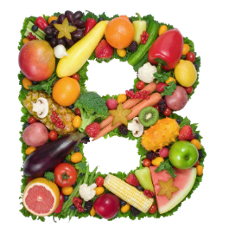
Витамины группы В
В начале 20 века ученым Функом был открыт витамин B, который представляет собой, не что иное, как смесь водорастворимых веществ, содержащих азот, и различных по химическому составу.
Группа витаминов b объединяет большое число витаминов и витаминоподобных соединений, каждый из которых в ответе за определенные биологические функции. Однако вся эта группа, носящая название Б, участвует в нормализации энергообмена и жизненно необходима для полноценной деятельности нервной системы. Также витамины группы b просто незаменимы для укрепления иммунитета, клеточного деления и роста, оказывают благотворное действие на процесс обмена веществ. Без них не возможен энергообмен и нормальная работа мышечной ткани. Помогают справляться с повышенными физическими и эмоциональными нагрузками.

Slide 5
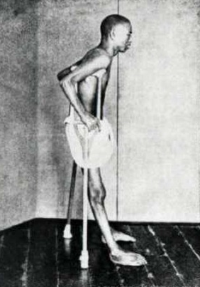
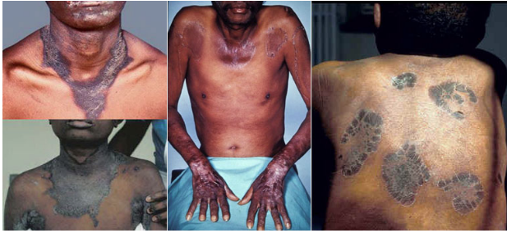
В группу B входят следующие составляющие:
тиамин (витамин В 1) первым был открыт в этой группе. Он отвечает за здоровье нервной системы и полноценную мозговую деятельность. Участвует в процессе выработки одного из важнейших нейромедиаторов, требующегося для полноценной деятельности памяти. Также В1 является незаменимым участником в процессе энергообмена и усвоения аминокислот. Способен замедлять старение организма;
рибофлавин (В2). Знаменитый противосеборейный препарат, оказывающий благотворное влияние на кожные покровы, волосы и ногти. Способствует профилактике заболеваний нервной системы, оказывает положительное действие на зрительную функцию и работу надпочечников. Улучшает обмен веществ, ускоряет процесс заживления ран;
ниацин (В3), также известный как РР или никотиновая кислота. Является одним из самых прочных соединений в своей группе. Без его участия не обходится свыше пятидесяти ферментативных реакций. Ниацин отвечает за нормализацию холестеринового обмена, с его помощью синтезируются ферменты и продуцируются некоторые гормоны. Благодаря элементу РР улучшается состояние кожных покровов, нормализуется психологическое состояние, снижается риск развития гипертонии; пантенол (В5) отвечает за регенерацию тканей, что способствует заживлению ран. При его участии нормализуются обменные процессы, повышается стрессоустойчивость, вырабатывается энергия;
пиридоксин (В6). Вещество, без которого сложно представить практически каждый обменный процесс, способно оказывать регулирующие действие на ферменты. Отвечает за укрепление сердечно – сосудистой и иммунной системы. От наличия этого вещества в организме зависит внешняя привлекательность, так как он оказывает благотворное воздействие на кожу, придавая ей эластичность, волосы, обеспечивая их шелковистость, и ногти, укрепляя их. Дефицит пиридоксина выражается в раздражительности, заторможенности, появлении, так называемых, заедов в уголках рта;

Slide 6
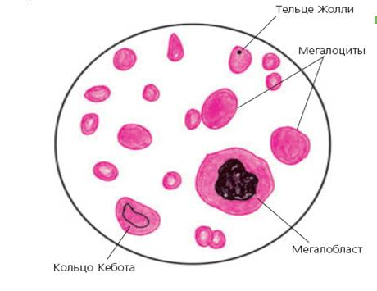
Биотин (В7). Незаменим в процессе метаболизма. Является регулятором уровня глюкозы в крови. Транспортирует углекислый газ, обладает способностью снижения мышечных болей. Благотворно влияет на психо – эмоциональное состояние, способствует синтезу жирных кислот, а также отвечает за красоту кожи, волос и ногтей. Незаменим для спортсменов;
Фолиевая кислота (В9) отвечает за профилактику малокровия. Без этого элемента во время беременности не возможен процесс формирования нервной трубки плода, а также при его непосредственном участии формируется спинной и головной мозг, костная ткань. Поэтому женщинам во время беременности, данный препарат назначается с первых дней. Также фолиевая кислота важна для полноценного роста и деления клеток, играет немаловажную роль в белковом обмене, является защитным барьером для слизистых оболочек от раковых клеток.
Кобаламины (В12) является важными элементами в процессе образования нуклеиновых кислот и усвоения аминокислот. Дефицит цианкобаламина повышает риск развития злокачественного малокровия. Стимулирует процесс свертываемости крови, способен понижать содержание холестерина, защищая печень, способствует усвоению В9.

Slide 7
Аскорбиновая кислота (витамин С) – один из важнейших микронутриентов. Витамин С участвует во множестве биохимических реакций, например, в синтезе коллагена – основного структурного белка соединительной ткани, которая обеспечивает функциональность и устойчивость кровеносным сосудам, костям, сухожилиям.
Витамин С играет важную роль в синтезе нейромедиаторов – норадреналина, серотонина, а так же желчных кислот из холестерина, чем некоторые специалисты пытаются объяснить благоприятное влияние витамина С на его обмен.
Аскорбиновая кислота является мощным антиоксидантом. Витамин С укрепляет иммунную систему человека, а также предохраняет её от вирусов и бактерий, ускоряет процесс заживления ран, оказывает влияние на синтез ряда гормонов, регулирует процессы кроветворения и нормализует проницаемость капилляров, улучшает желчеотделение, восстанавливает внешнесекреторную функцию поджелудочной и щитовидной железы.

Slide 8
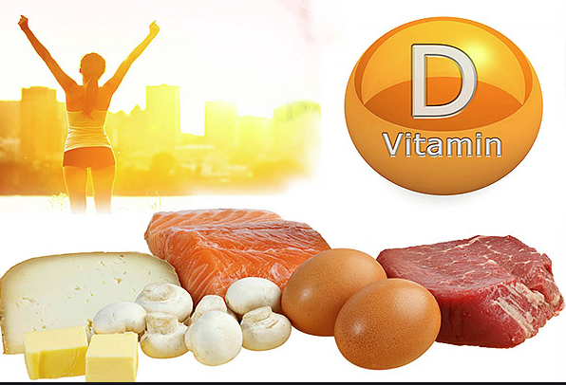
Краткая история открытия витамина
Заболевания, связанные с дефицитом витамина D, были известны человечеству задолго до его официального открытия.
Середина 17-го столетия – ученые Уистлер и Глиссон впервые осуществили независимое исследование симптомов болезни, впоследствии названной «рахит».
1824 год – доктор Шётте впервые прописал рыбий жир как лечение от рахита.
1840 год – польский врач Снядецкий выпустил доклад о том, что дети, живущие в регионах с невысокой солнечной активностью (в загрязненном центре Варшавы) имеют больший риск заболеть рахитом, по сравнению с детьми, живущими в деревнях. Такое заявление не было всерьез воспринято его коллегами, так как считалось, что солнечные лучи не могут повлиять на человеческий скелет.
Конец 19 века – более 90% детей, живущих в загрязненных Европейских городах страдали от рахита.
1905-1906 гг. – было сделано открытие, что при недостатке определенных веществ из пищевых продуктов, люди заболевают той или иной болезнью. Фредерик Хопкинс выдвинул предположение, что для предотвращения таких заболеваний, как цинга и рахит, необходимо поступление с пищей некоторых специальных компонентов.

Slide 9
1918 год – было сделано открытие, что гончие, употребляющие рыбий жир, не заболевают рахитом.
1921 год – предположение ученого Палма о нехватке солнечного света в качестве причины рахита было подтверждено Элмером МакКоллумом и Маргаритой Девис. Они продемонстрировали, что давая лабораторным крысам рыбий жир и подвергая их воздействию солнечных лучей, рост костей крыс ускорялся.
1922 год – МакКоллум выделил «жирорастворимое вещество», предотвращающее рахит. Так как незадолго до этого были открыты витамины А, В и С похожей природы, показалось логичным назвать новый витамин в алфавитном порядке – D.
1920е годы – Гарри Стинбок запатентовал метод облучения продуктов УФ лучами чтобы обогатить их витамином D.
1920-1930 гг. – в Германии были открыты различные формы витамина D.
1936 год – было доказано, что витамин D вырабатывается кожей под влиянием солнечных лучей, а также наличие витамина D в рыбье жире и его эффект на лечение рахита.
https://www.youtube.com/watch?v=_R1mv1EHwkI

